Slide 1

Гендерная педагогика как эффективный путь социализации и повышения качества обучения и развития учащихся
МЕТОДИЧЕСКОЕ ОБЪЕДИНЕНИЕ КЛАССНЫХ РУКОВОДИТЕЛЕЙ МОУ «ШКОЛА-ГИМНАЗИЯ №6» г.ДЖАНКОЯ
ПЕДАГОГ-ПСИХОЛОГ ШИН Л.Ю. 28.03.2019

Slide 2

Если пол имеет отношение к физическим, телесным различиям между мужчиной и женщиной, то понятие «гендер» затрагивает их психологические, социальные и культурные особенности.
Энтони Гидденс

Slide 3

Гендерная педагогика
совокупность подходов, направленных на то, чтобы помочь детям чувствовать себя в школе комфортно и справиться с проблемами социализации, важной составной частью которых является самоидентификация ребенка как мальчика или девочки

Slide 4
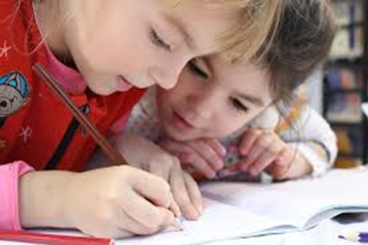
Цель гендерной педагогики
коррекция воздействия гендерных стереотипов в пользу проявления и развития личных склонностей индивида

Slide 5


В Японии по сей день существуют государственные праздники
День девочек
и
День мальчиков.

Slide 6
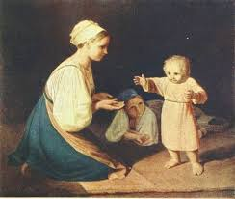
В Древней Руси девочки привлекались к уходу за младшими детьми, уборке дома, мытью посуды, под руководством матери приобретали навыки в прядении, вышивании, шитье, ткачестве.

Slide 7
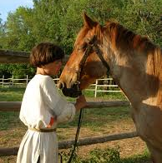
Мальчиков привлекали в качестве помощников к жатве, сенокосу, боронованию, учили молотить, запрягать лошадь и управлять ею.

Slide 8
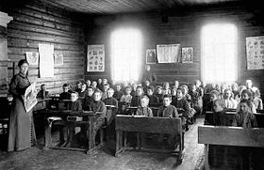
В последние годы ХIХ века и первые десятилетия ХХ женское и мужское образования все больше унифицируются, примерно в эти же годы появляются совместные учебные заведения, в которых образование быстро становится «бесполым».

Slide 9
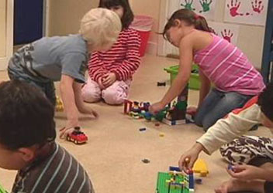
Смешение мальчиков и девочек в детских садах и школах по календарному возрасту приводит к серьезным последствиям.

Slide 10

Успешность обучения детей в школьном возрасте во многом определяется их психофизиологическими особенностями.

Slide 11
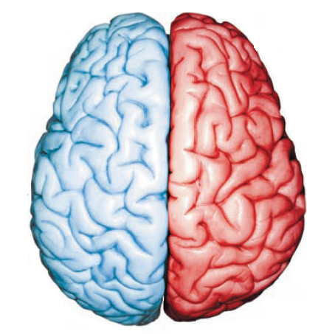
Левое и правое полушария головного мозга выполняют разные функции:
левое полушарие
правое полушарие
отвечает за понятийно-логическое мышление
отвечает за образно-чувственный аспект мышления

Slide 12

Основные гендерные различия детей младшего школьного возраста
У девочек головной мозг достигает зрелости раньше, чем у мальчиков.
Девочки лучше запоминают цифры и решают логические задачи, превосходя мальчиков в речевых способностях.

Slide 13
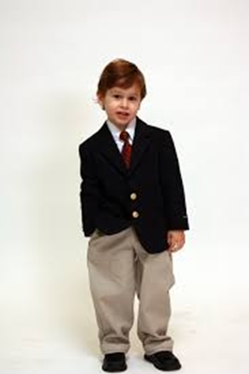
Основные гендерные различия детей младшего школьного возраста
Мальчики не могут долго удерживать эмоциональное напряжение, они просто отключают слуховой канал.
Мальчики труднее переносят статическую нагрузку, больше отвлекаются на уроках. Это влечёт за собой нарушение дисциплины на уроках и шумное поведение на переменах.

Slide 14


Основные гендерные различия детей младшего школьного возраста
лучше развито пространственное восприятие
лучше развито
сенсорное
восприятие

Slide 15

Основные гендерные различия детей младшего школьного возраста
У мальчиков незрелое отношение к обучению: они не чувствуют ответственности, мало переживают из-за плохих отметок, часто забывают домашнее задание.
В начальной школе проявляют себя как дети меньшего возраста.

Slide 16
Основные гендерные различия детей младшего школьного возраста
несформированность навыков учебного труда
слабое здоровье
отрицательное отношение к учёбе

Slide 17


Рекомендации по выстраиванию учебного процесса
Включайте в задания момент поиска, требующий сообразительности. Он сам должен открыть принцип решения задачи, пусть даже путём ошибок.

Slide 18
Рекомендации по выстраиванию учебного процесса
До начала работы разберите алгоритм выполнения задания и затем постепенно подталкивайте к поиску собственного решения задач.

Slide 19
Рекомендации по выстраиванию учебного процесса
Для развития сенсорного восприятия предметов и явлений следует больше давать потрогать ту или иную вещь.
Для развития вербальных навыков – чаще предлагать рассказывать и выдумывать.

Slide 20
Рекомендации по выстраиванию учебного процесса
Развивайте абстрактное пространственное восприятие с помощью графиков, таблиц и иллюстрированного материала.

Slide 21
Рекомендации по выстраиванию учебного процесса
Необходимо разрешать больше двигаться и обеспечить для этого соответствующее пространство.
Нужно стимулировать соревновательность, активность, лидерство.
Уделять особое внимание воспитанию партнёрских отношений между мальчиками и девочками.

Slide 22
Типичные различия мальчиков и девочек среднего школьного возраста
более подвижны;
труднее сосредоточиться;
труднее удерживать внимание;
мгновенно схватывают материал;
аудиалы.
внимательны;
собраны;
лучше усваивают материал при многократном повторении;
визуалы

Slide 23
Рекомендации по выстраиванию учебного процесса
детально объяснить, как надо выполнять упражнение, решать задачу;
могут решать задачу речевым способом.
чуть-чуть недообъяснить и натолкнуть на нахождение принципа решения;
при решении задач использовать модели схемы.

Slide 24
Рекомендации по выстраиванию учебного процесса
нуждаются в повторении;
оптимальный путь познания – от теории к практике.
не терпят повторений;
оптимальный путь познания – от практических действий к теоретическим положениям.

Slide 25
Рекомендации по выстраиванию учебного процесса
объяснять материал в умеренном темпе;
снимают усталость физические упражнения;
внимательны к деталям.
подавать материал урока, в высоком темпе;
снимают усталость шутки;
не склонны к детализации и тщательному изучению мелочей.

Slide 26
Рекомендации по выстраиванию учебного процесса в группе
стремятся к сотрудничеству, у них отсутствует соревновательный дух;
при возникновении конфликта сразу же обижаются, не желают выполнять работу.
стремятся установить правила, иерархию в группе, яростно спорят по этому поводу;
при возникновении конфликта умеют найти выход из ситуации.

Slide 27
Рекомендации по выстраиванию учебного процесса в группе
важно просто получить задание и вызвать хорошее отношение к себе у взрослого;
принимают стратегию, навязанную им взрослыми.
важно, чтобы взрослый проговорил условия деятельности в группе;
стараются уйти из-под контроля, не подчиниться.

Slide 28
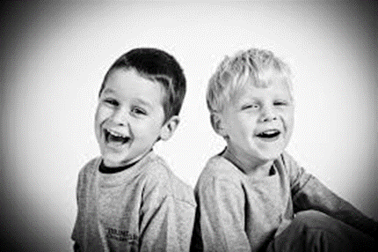
Мальчики кратковременно, но ярко и избирательно реагируют на эмоциональный фактор, например, когда взрослые ругают их. Они быстро снимают эмоциональное напряжение, переключаясь на продуктивную деятельность.

Slide 29

У девочек в эмоциональной деятельности резко нарастает общая активность, повышается эмоциональный тонус мозга, его готовность ответить на положительное или отрицательное внешнее воздействие.

Slide 30
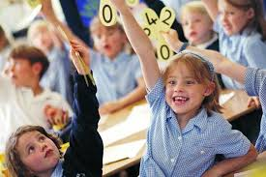
Как реагируют мальчики и девочки на оценки?
Девочки очень эмоционально реагируют на все оценки: и на положительные, и на отрицательные.
Мальчики реагируют только на значимые для них оценки.
Для девочек эмоционально значимо, кто их оценивает и как, им важно «быть хорошими» в глазах взрослых.
Мальчикам важно, что оценивается в их деятельности.

Slide 31

Оптимальное сочетание форм учебной деятельности и природного генотипа ребенка при восприятии информации являются необходимым и важнейшим условием развивающей направленности обучения как предпосылки для развития индивидуальных возможностей, задатков и склонностей каждого обучающегося.

